Slide 1

Název školy: Základní škola a Mateřská škola při dětské léčebně, Janské Lázně, Horní promenáda 268
Autor: Mgr. Lenka Zlámalová Datum: 6.1.2012
Název: VY_32_INOVACE_01_ČESKÝ JAZYK
Téma: Druhy slov - Podstatná jména-úvod Ročník: 2.
Číslo projektu: CZ.1.07/1.4.00/21.2979

Slide 2
Tento výukový materiál je určen jako:
úvodní hodina do učiva o slovních druzích,
úvodní hodina do učiva o podstatných jménech,
opakovací hodina.
Je určen především k frontální práci (společné práci učitele a žáků)
při vyučování.
Předpokládá se, že si učitel neustále ověřuje pochopení učiva doplňujícími dotazy, rozšiřujícími úkoly k tématu.
Na tento materiál navazují materiály určené k procvičení učiva, osvojení si učiva, které jsou určené hlavně k samostatné práci žáků.

Slide 3
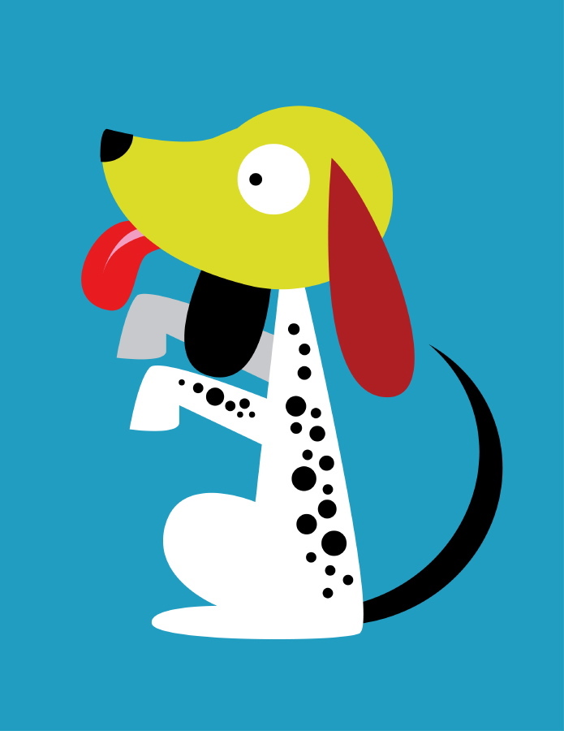
Návštěvy s Alíkem

Slide 4

Milé děti, pojďme spolu na návštěvu jednoho domečku! V domečku bydlí deset obyvatel! Postupně je navštívíme. Až se s nimi řádně seznámíme, rozsvítíme jejich okénko.

Slide 5

Slovní druhy
1.
Podstatná
jména
2.
Přídavná
jména
3.
Zájmena
4.
Číslovky
5.
Slovesa
6.
Příslovce
7.
Předložky
8.
Spojky
9.
Částice
10.
Citoslovce

Slide 6
Kam půjdeme dnes?

Slide 7
?
2.
Přídavná
jména
3.
Zájmena
4.
Číslovky
5.
Slovesa
6.
Příslovce
7.
Předložky
8.
Spojky
9.
Částice
10.
Citoslovce

Slide 8
1.
Podstatná jména
2.
Přídavná
jména
3.
Zájmena
4.
Číslovky
5.
Slovesa
6.
Příslovce
7.
Předložky
8.
Spojky
9.
Částice
10.
Citoslovce

Slide 9
Podstatná jména
jsou názvy osob, zvířat a věcí.

Slide 10
Názvy osob
kuchařka
pilot
babička
malíř
žák
řidič
prodavačka

Slide 11
Názvy zvířat
žába
zebra
kráva
had
pes
kočka
žirafa

Slide 12
Názvy věcí
penál
lavice
kolo
sešit
dům
pero
budík

Slide 13

Pojmenuj.
budík
penál
řidič
kolo
žába
malíř
žirafa
kuchař
kočka

Slide 14
Hledej podstatná jména a řekni zda je to název osoby, zvířete nebo věci.
Skáče, rohlík, au, nahoře, pes, malý, telefon, auto, píše, žák, já, ano, pět, orel, jak, s, červená, řidič, myš, oni, tam, paní, první.
Názvy osob
Názvy zvířat
Názvy věcí
žák
pes
rohlík
řidič
orel
telefon
paní
myš
auto

Slide 15
Osoby, zvířata mohou mít jména.
učitelka Alena Nová
soused Petr Skořepa
pes Alík
kočka Micka
kůň Šemík
Jména mají i města, vesnice, hory, řeky…
(Praha, Brno, Krkonoše, Labe, Vltava, …)
Jména píšeme s velkým písmenem!

Slide 16
Úkol
Nyní už známe první obyvatele našeho domečku. Můžete rozsvítit první okénko!

Slide 17
Slovní druhy
1.
Podstatná
jména
2.
Přídavná
jména
3.
Zájmena
4.
Číslovky
5.
Slovesa
6.
Příslovce
7.
Předložky
8.
Spojky
9.
Částice
10.
Citoslovce

Slide 18
Použité zdroje
vlastní tvorba
otevřené galerie Microsoft
(školou zakoupená licence softwaru)

